Slide 1
Пересечение и объединение множеств

Slide 2
Множества
Термин множество применяется для обозначения совокупностей.

Slide 3
Элемент множества
Элементы множества– объекты или предметы,
составляющие
множество.

Slide 4
МНОЖЕСТВА
КОНЕЧНЫЕ
0;1;2;3;4;5;6;7;8;9.
10; 11;…;98; 99.
А,Б,В,Г,Д,…,Э,Ю,Я.
БЕСКОНЕЧНЫЕ
1;2;3;4;…
2;4;6;8;10;12;…

Slide 5
Пустое множество
Пустое множество – это множество, не содержащее
ни одного элемента.
А=Ø

Slide 6
Подмножество
В
Множество В называют подмножеством
множества А, если каждый элемент множества В является элементом множества А.
А
В⊂А

Slide 7
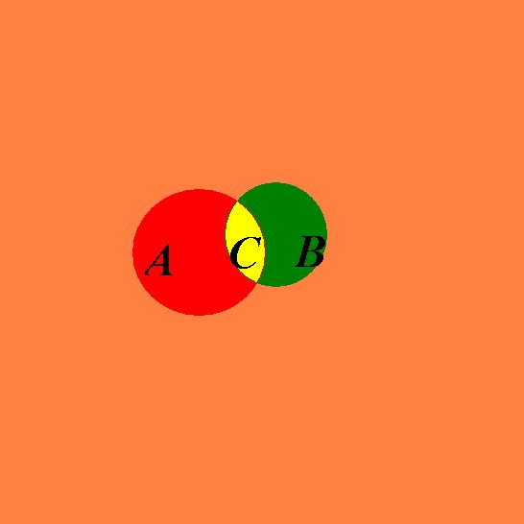
Пересечение множеств
Пересечением двух множеств называется множество, состоящее из всех общих элементов этих множеств.
А∩В=С

Slide 8
Пересечение множеств
А
В
А ∩ В =∅

Slide 9
Пересечение множеств А∩А=А А∩∅=∅
А

Slide 10
Объединение множеств
Объединением двух множеств называется множество, состоящее из всех элементов, которые принадлежат хотя бы одному из этих множеств.
А
В
А∪В

Slide 11
Объединение множеств А∪А=А А∪∅=A
А

